Slide 1
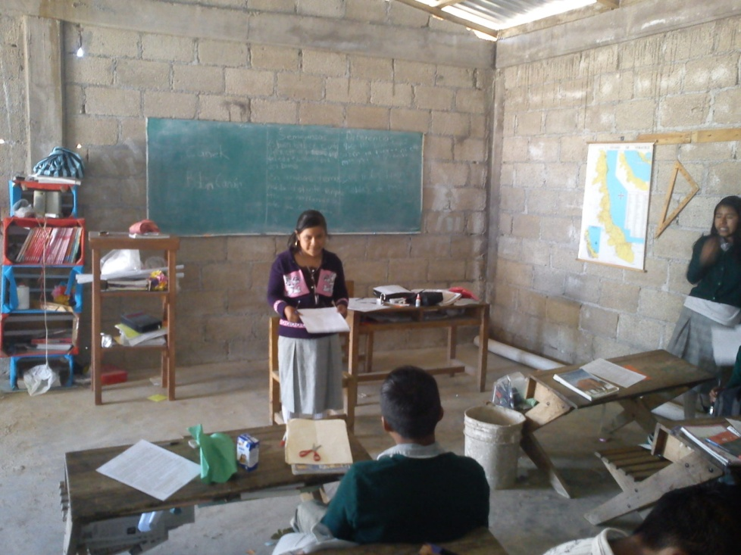
MI EXPERIENCIA EN UNA TELESECUNDARIA EN CONTEXTO INDÍGENA
Notes:
Experiencia:
Contexto
Descripción de la telesecundaria
Dificultades
Estrategias emprendidas
Multigrado
Aprendizajes

Slide 2
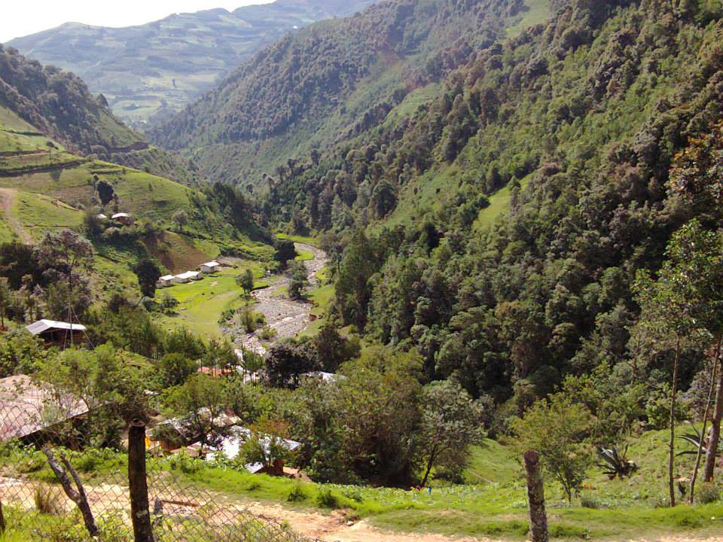
CONTEXTO
Parte alta de la Sierra de Zongolica
Población bilingüe: hablante del náhuatl
Indicadores de pobreza
Desigualdad de género
Notes:
Mencionar qué indicadores

Slide 3
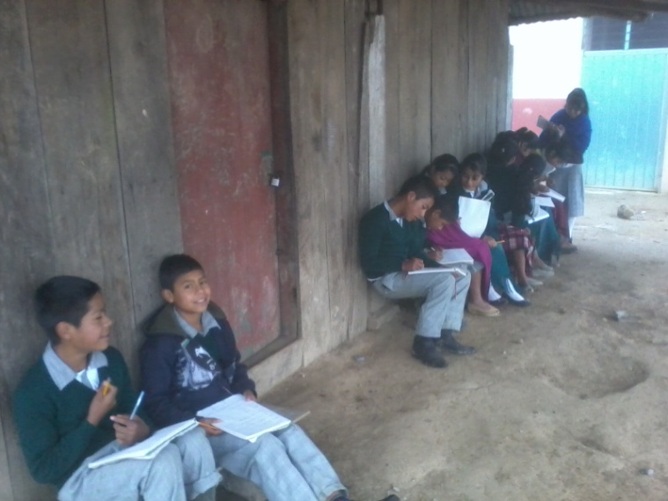
LA TELESECUNDARIA
No poseía edificio escolar
No tenía luz, y material prestado
Primaria Bilingüe
32 alumnos en total
Características de los alumnos
Notes:
Segundo y Tercer grado. 20 alumnos. 12 en segundo y 8 en tercero. 11 niños y 9 niñas.

Slide 4
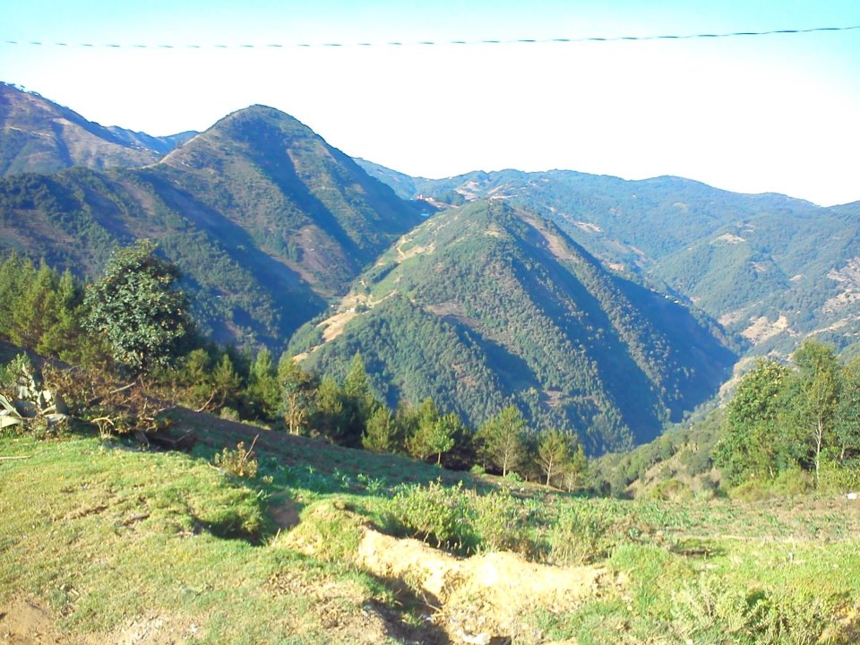
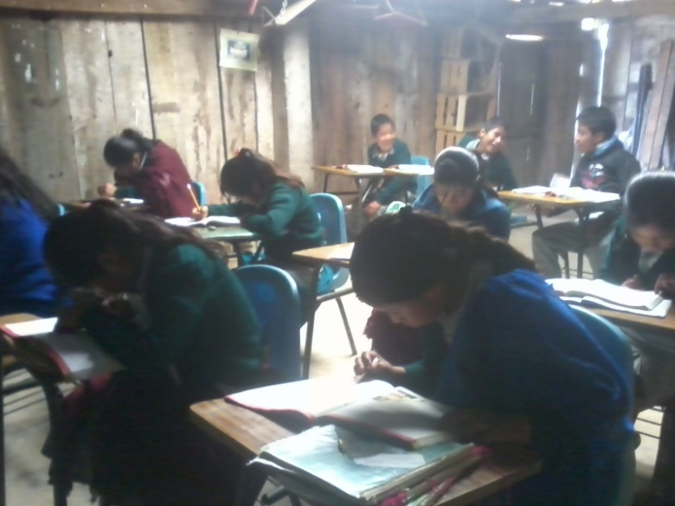
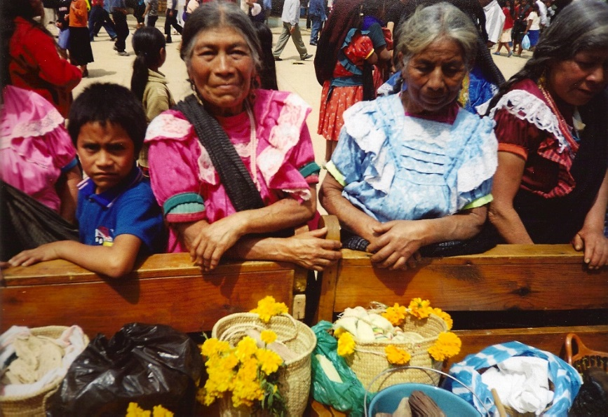
DIFICULTADES
Problemas de comunicación
Sin infraestructura ni materiales
Sin experiencia: multigrado
Poco acompañamiento de autoridades educativas
Falta de pertinencia del Currículo
Notes:
Estructura del currículo: en grados y asignaturas. No hay propuesta curricular multigrado en telesecundaria

Slide 5
ESTRATEGIAS
Conocimiento profundo del grupo (diagnóstico)
Flexibilidad del currículo
Desarrollo de la segunda lengua
Notes:
FLEXIBILIDAD DEL CURRICULUM DESARROLLO DE LA SEGUNDA LENGUA
Adecuación de estrategias enseñadas en la enseñanza del inglés
Adaptación de historia adaptando propósitos Utilización de vocabulario básico para entender
Mas horas a español y matemáticas utilización de FlashCards, Blank Space, Memoramas

Slide 6
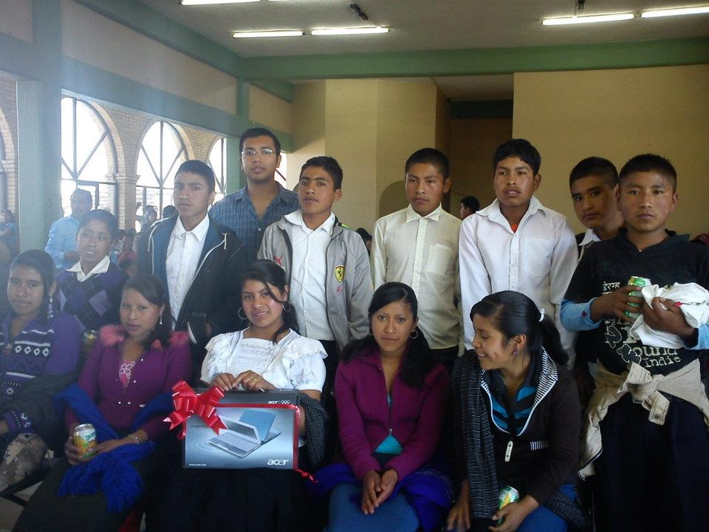
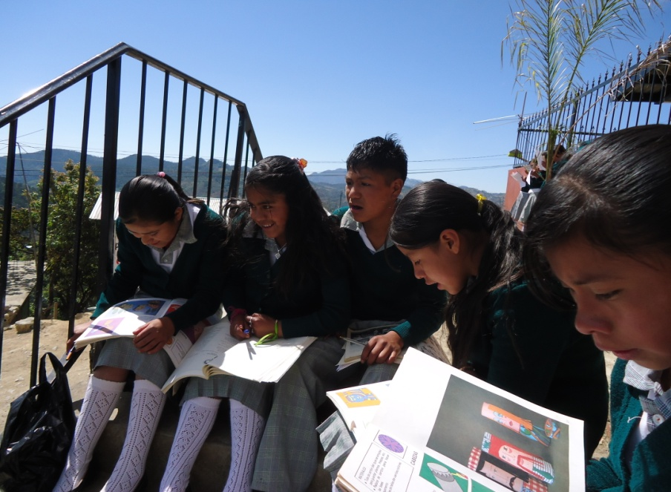
Actividades vivenciales
Preservación de su lengua
Gestión educativa

Slide 7
EXPERIENCIA MULTIGRADO
Planeación
Planeación cuidadosa y abarcando los dos grados
Implica conocimiento profundo de planes de estudio
Estrategias
Trabajo por consignas (desarrollo de autonomía)
Uso de mapas mentales, conceptuales, cuadros sinópticos
No perder de vista los propósitos (aprendizajes esperados) para cada grado. Profundidad
Alumnos monitores.
Trabajo colaborativo y fichero en la asignatura de matemáticas
Comprensión lectora como tema transversal
Círculo de lectores
Coevaluación.
Notes:
No olvidar el contexto: se hablan dos idiomas. El náhuatl sigue presente en todo momento

Slide 8
APRENDIZAJES
Ambiente de aprendizaje
Organización del tiempo
Planificación cuidadosa (correlación)
Aprovechar la diversidad en el aula
Tutoría: oportunidad para el aprendizaje

Slide 9
APRENDIZAJES
Evitar la enseñanza vertical
Reconocer la existencia de telesecundarias bilingüe-multigrado
Socialización de estrategias funcionales: compromiso
Acompañamiento a los docentes

Slide 10
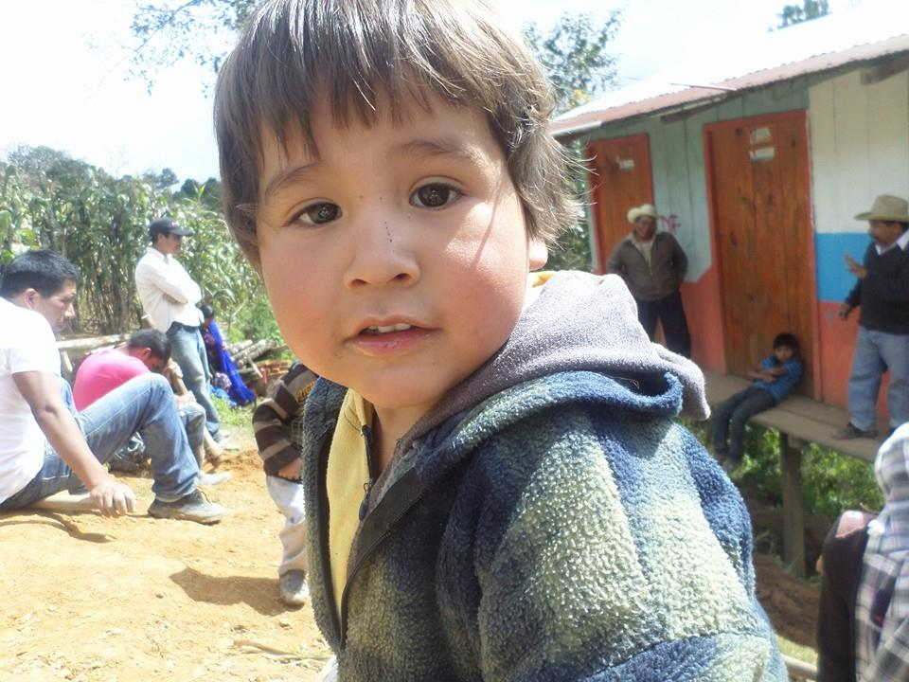
¡MUCHAS GRACIAS POR SU ATENCIÓN!
Licenciado en Educación Secundaria con Especialidad en Telesecundaria Geovanni Luna Cortés
Correo: geovannilc@gmail.com

